Slide 1
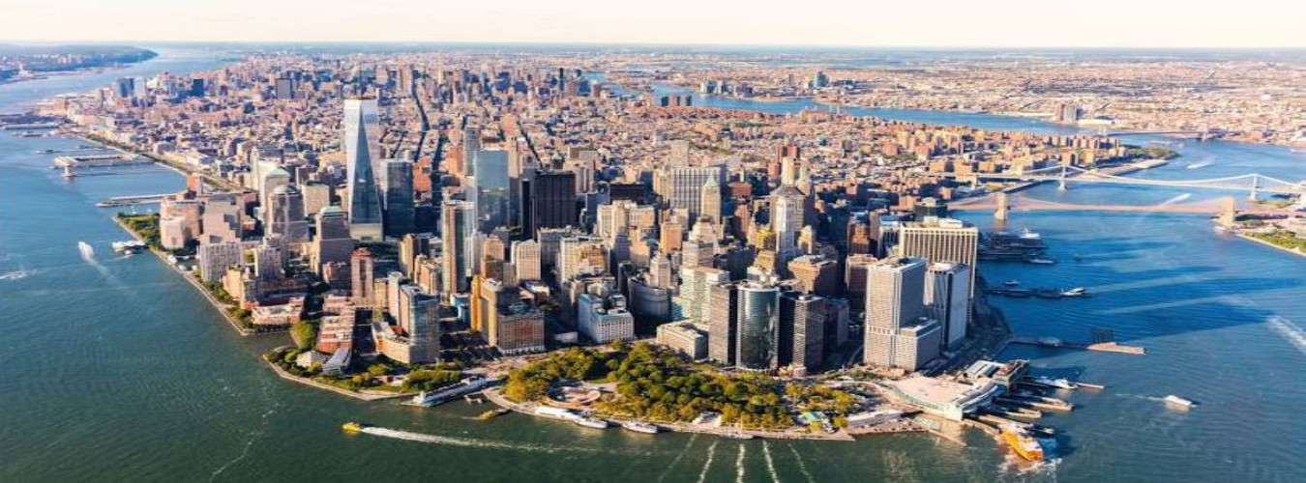

NEW YORK CITY
Musique : Glenn Miller « In The Mood »
Création du diaporama © Apex

Slide 2
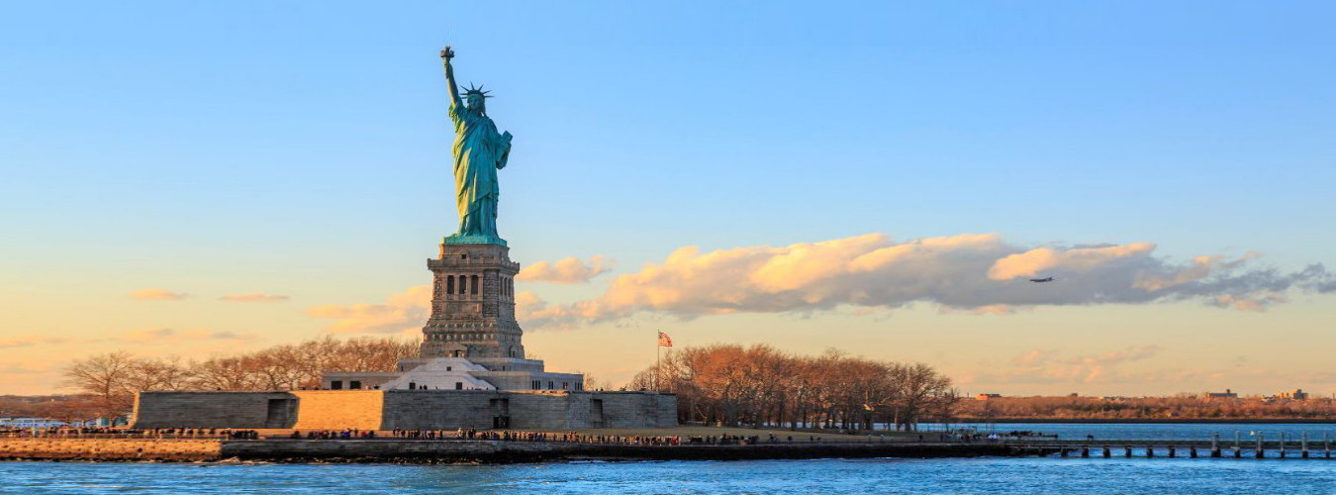
La statue de la Liberté ou la Liberté éclairant le Monde

Slide 3
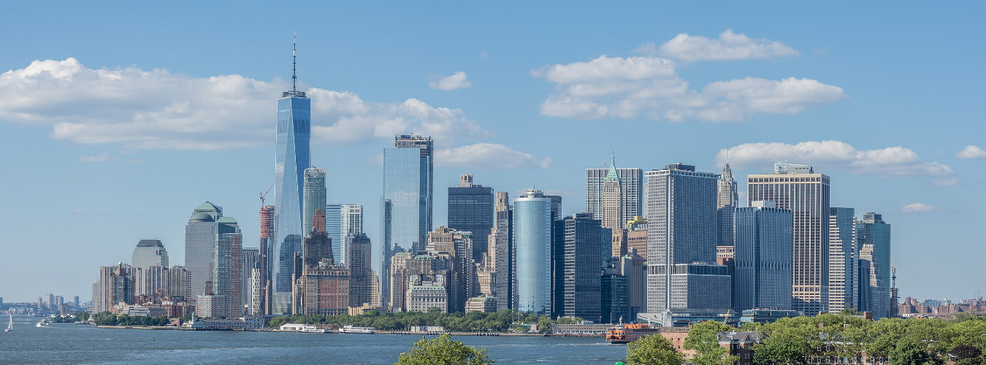
Manhattan, un des 5 quartiers de New York

Slide 4
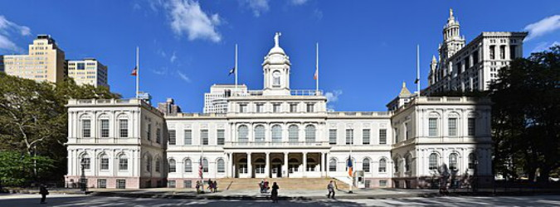
L'hôtel de ville de New York

Slide 5
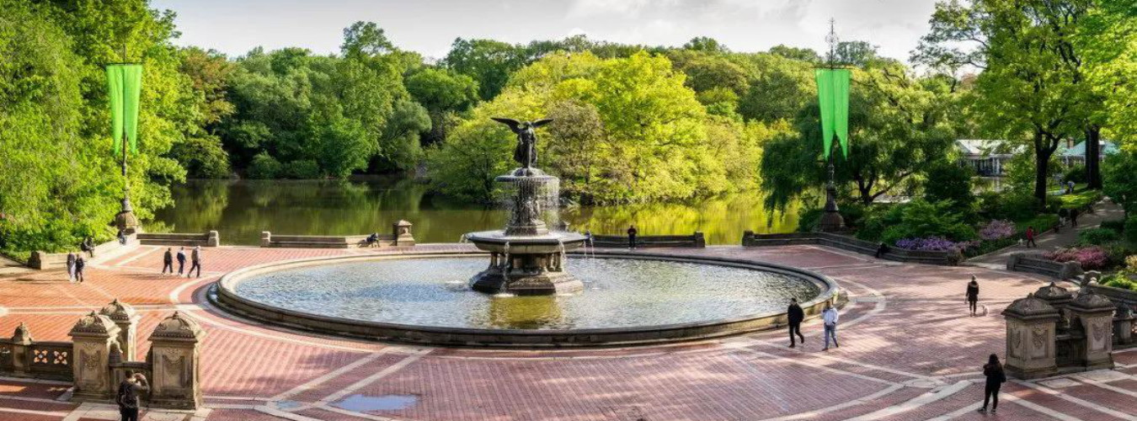
La terrasse et la fontaine Bethesda

Slide 6
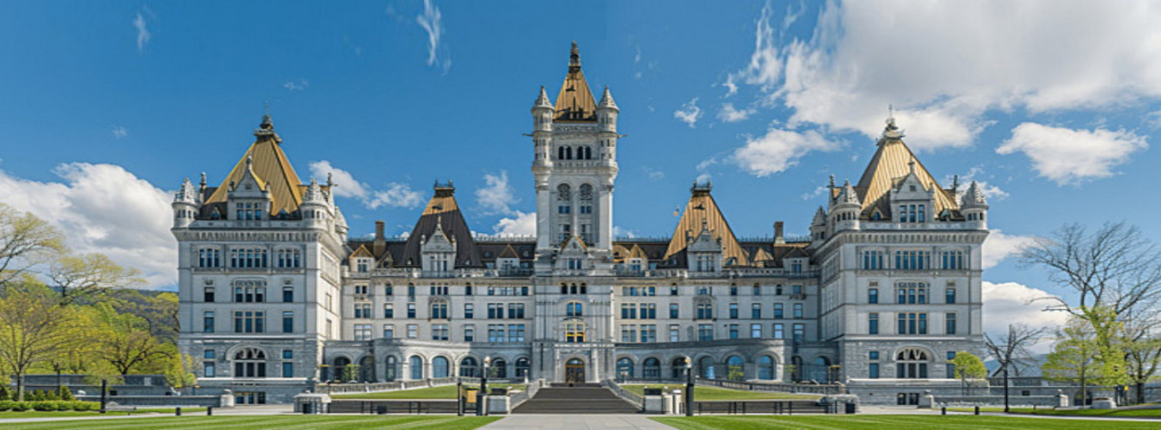
Le Capitole de l'État de New York,

Slide 7
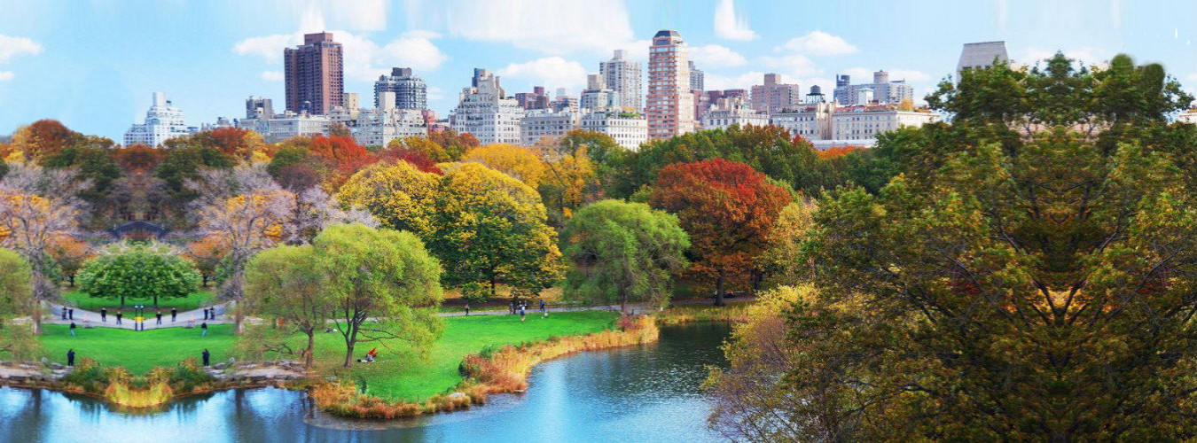
Le Central Park

Slide 8
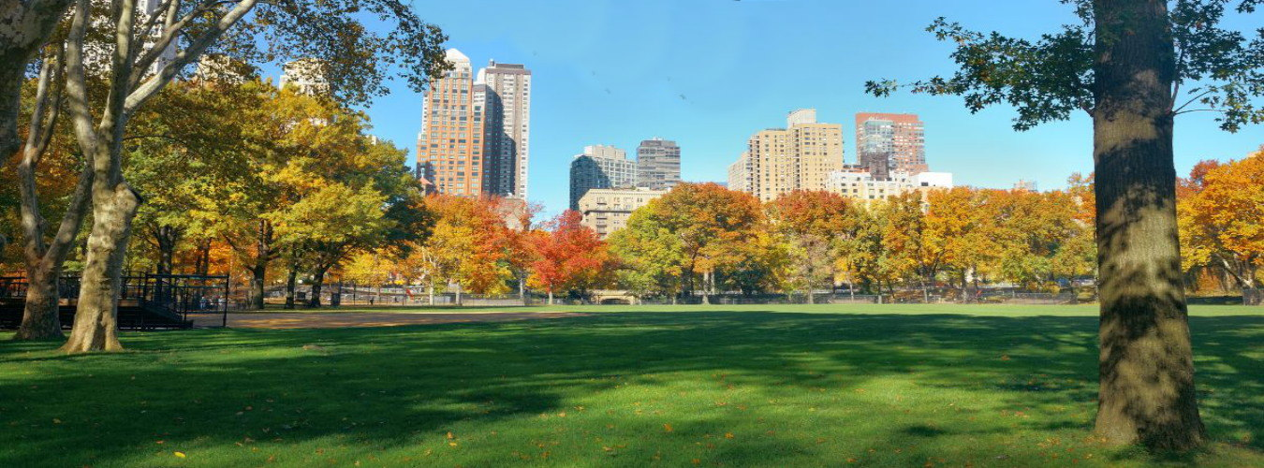
Lieu de pique-nique à Central-Park

Slide 9
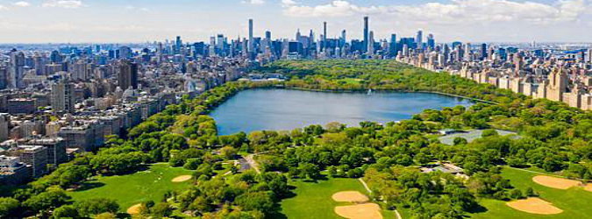
Central Park vu depuis le toit d’un immeuble

Slide 10
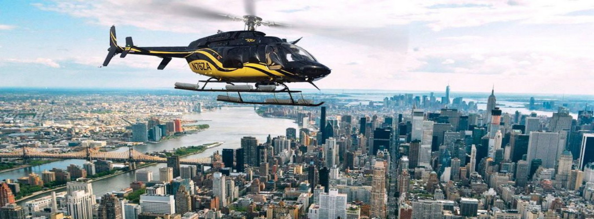
Survol au-dessus de Manhattan

Slide 11
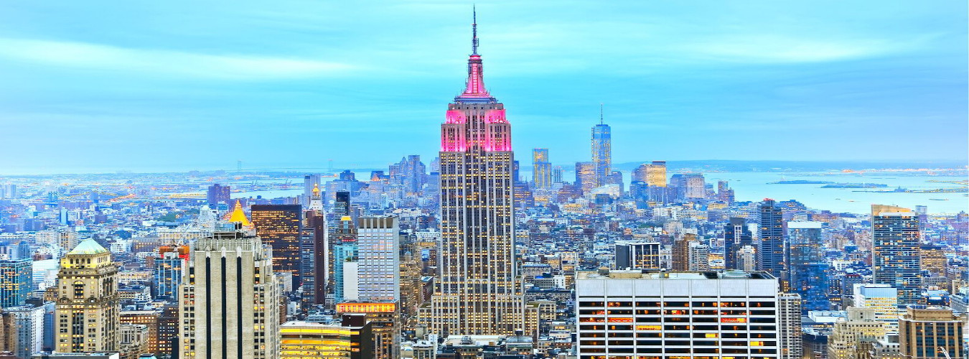
L’Empire State Building

Slide 12
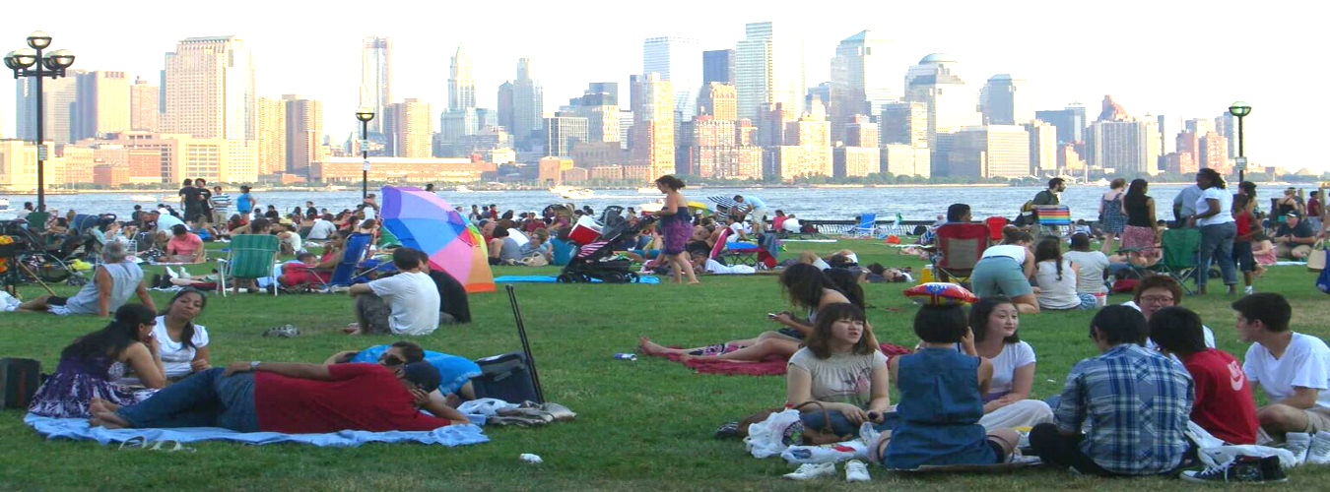
Le Parc Franck Sinatra à Hoboken, en face de Manhattan

Slide 13
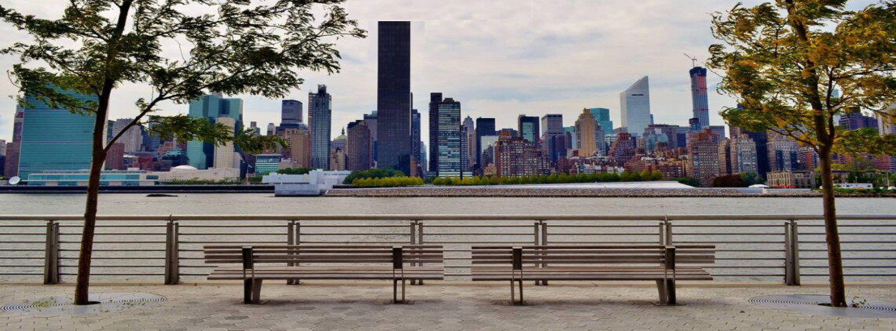
Le Gantry Plaza State Park

Slide 14
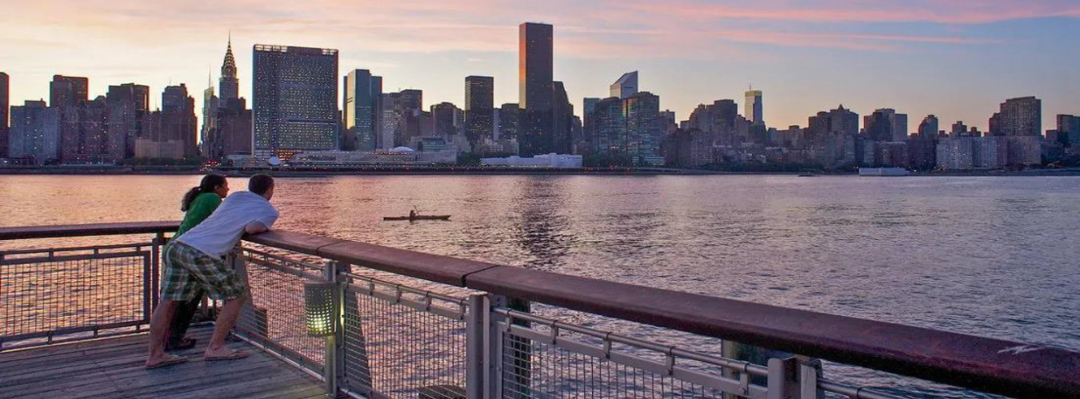
Coucher de soleil au parc de l’état de Gantry Plaza

Slide 15
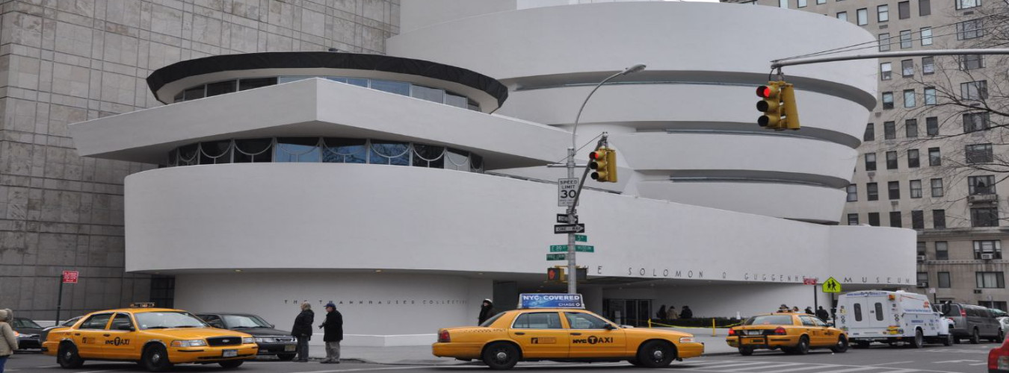
Le Musée Solomon R. Guggenheim

Slide 16
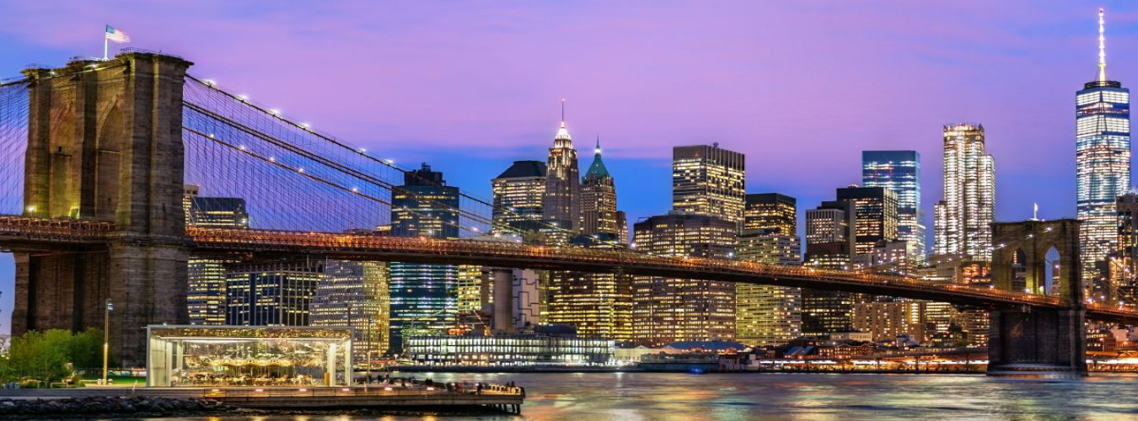
Le pont de Brooklyn

Slide 17
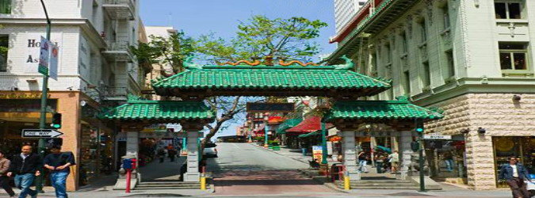
Chinatown, quartier chinois de New York

Slide 18
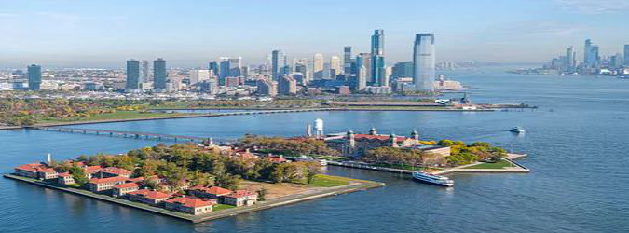
L’île Ellis, située à l'embouchure de l’Hudson

Slide 19
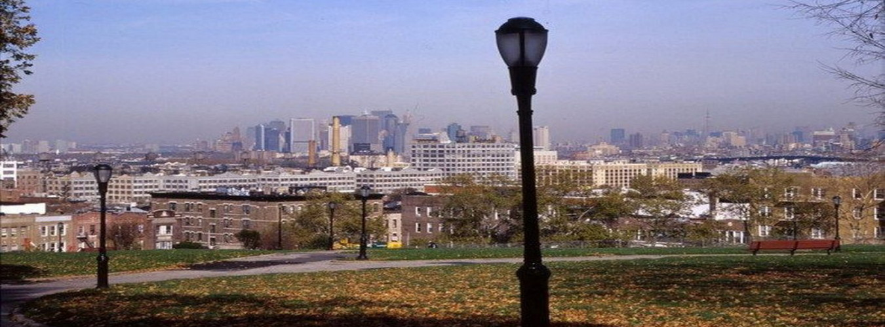
Sunset Park , quartier de l’arrondissement de Brooklin

Slide 20
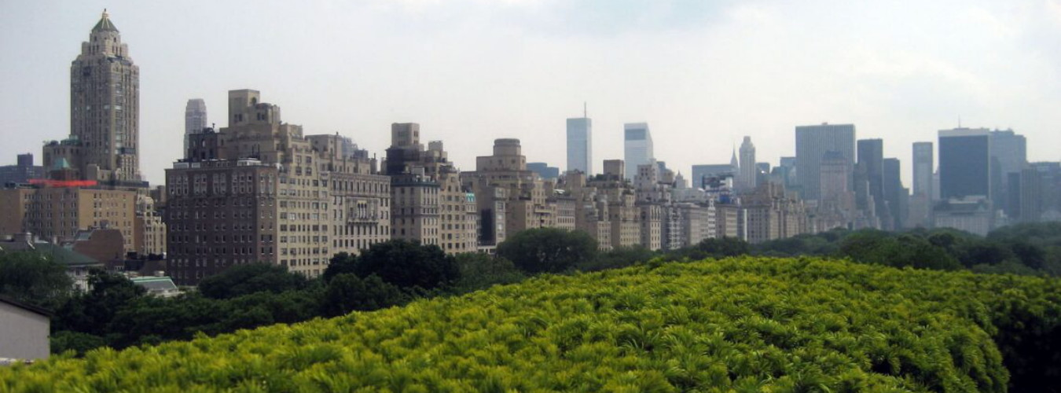
Vue de Manhattan depuis le toit du Metropolitan Art Museum.

Slide 21




F I N
Touche Esc pour quitter

